Slide 1

TEMA: ESTUDIO DE PREFACTIBILIDAD DE UNA RED DE CICLOVIAS EN EL VALLE DE LOS CHILLOS – ETAPA CONOCOTO
AUTOR: STALIN CRIOLLO
DIRECTOR: ING. CAROLINA ROBALINO
SANGOLQUÍ, MARZO 2018
Notes:
Buenos días. =)

Slide 2
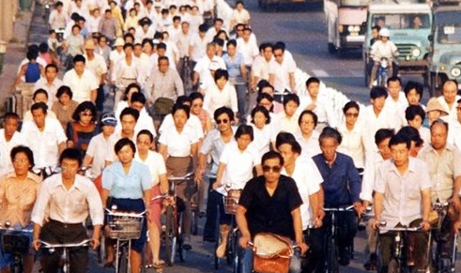
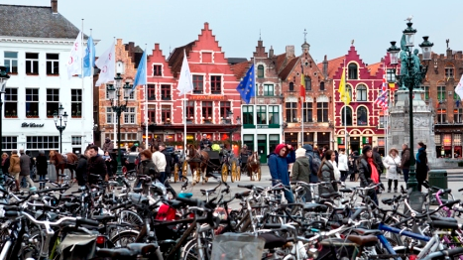
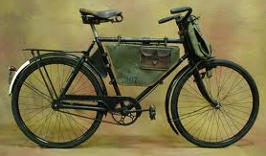
ANTECEDENTES
La bicicleta es uno de los artefactos de invención humana para la movilidad más antiguos.
Este tipo de transporte a tenido un gran impacto en la sociedad y en el medio ambiente ya que no contamina.
En Ecuador la bicicleta tuvo una gran acogida en el siglo XX

Slide 3
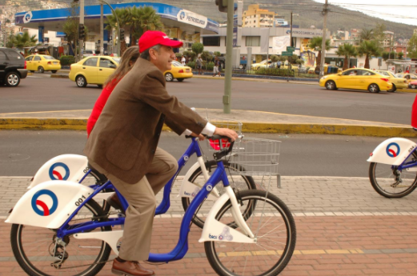
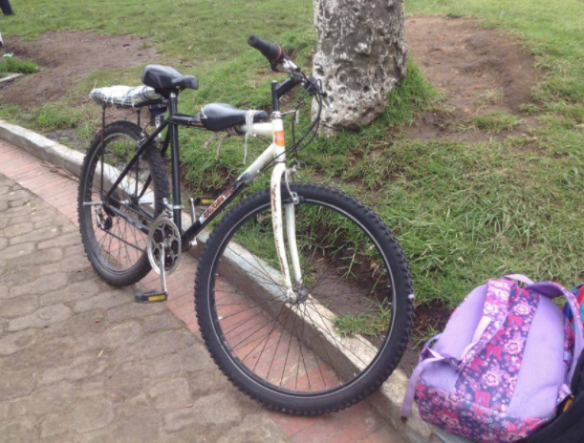
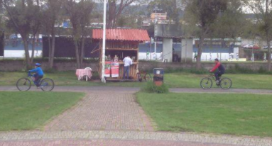
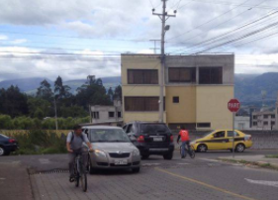
ANTECEDENTES
Inicialmente surgió la idea de propiciar un ciclopaseo
Existen muchos usos de la bicicleta como: recreación, como transporte a trabajos o centros educativos.
El Parque La Moya es un lugar donde asisten ciclistas
“Las bicicletas no pueden ser utilizadas como medio de transporte en el Valle de los Chillos porque no existe la infraestructura necesaria”

Slide 4
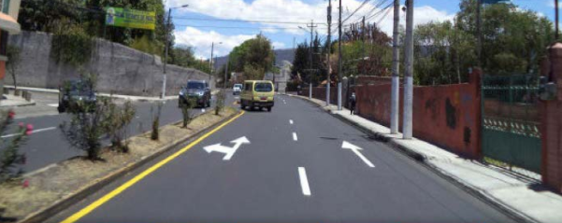
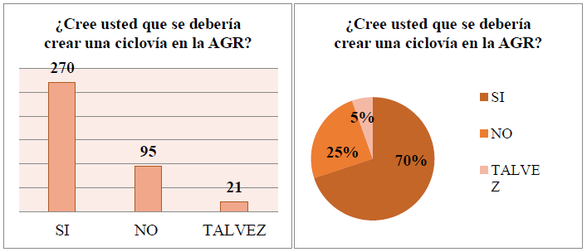
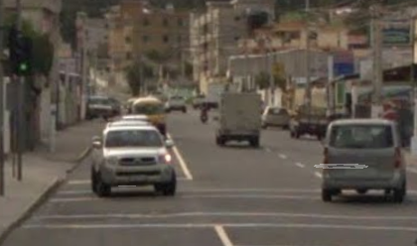
JUSTIFICACIÓN
Falta de infraestructura ciclística
Encuestas realizadas por Marjorie Arias
Tráfico en horas pico en la parroquia Conocoto

Slide 5
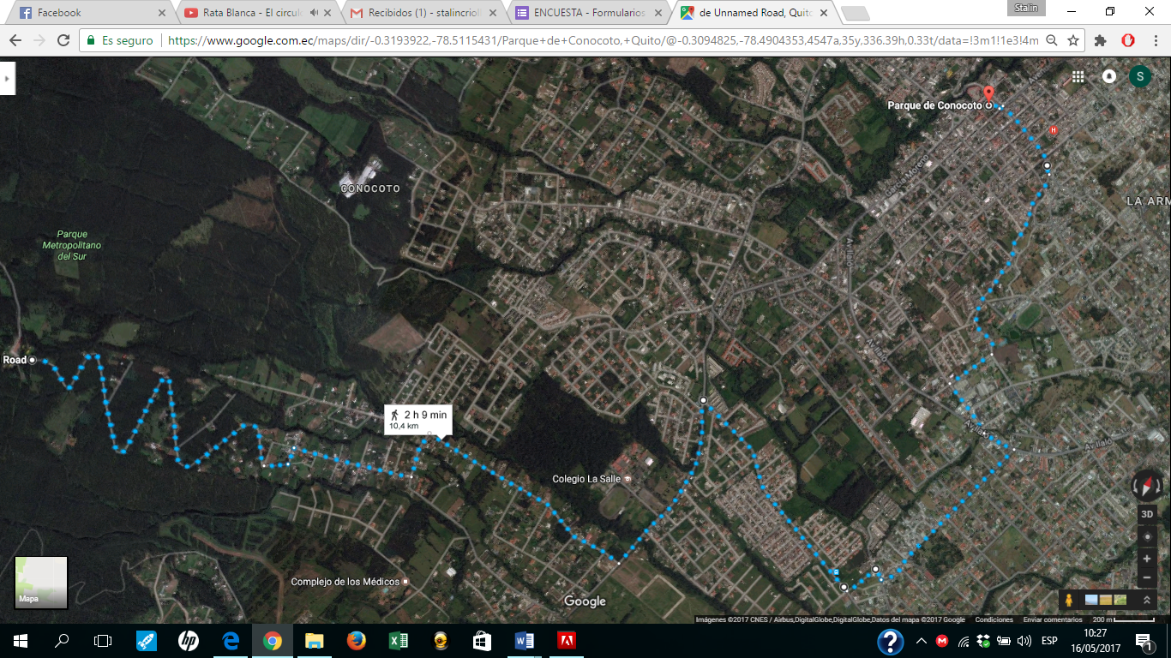
UBICACIÓN
Para el desarrollo de este proyecto de investigación se optó por realizar una ciclovía que una los principales lugares turísticos de la parroquia Conocoto, así la ciclovía iniciará en el Parque Metropolitano del Sur y se espera la llegada en el Parque Metropolitano de la Armenia.

Slide 6

HIPÓTESIS
La prefactibilidad técnica y económica de la ciclovía dará beneficios como: optimización del tiempo de llegada dentro de la ciudad, disminución del tráfico, disminución de la contaminación ambiental e incentivo al deporte.

Slide 7
OBJETIVOS
Objetivo General
Realizar el estudio de prefactibilidad de una red de ciclovías en el Valle de los Chillos, específicamente en la parroquia Conocoto.
Objetivos Específicos
Identificar alternativas de rutas de la ciclovía.
Realizar un estudio de prefactibilidad de la ciclovía en la parroquia Conocoto.
Determinar los parámetros necesarios para un diseño funcional.

Slide 8
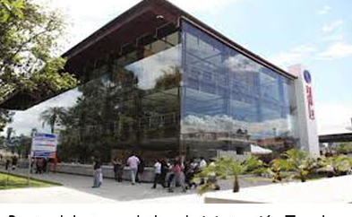
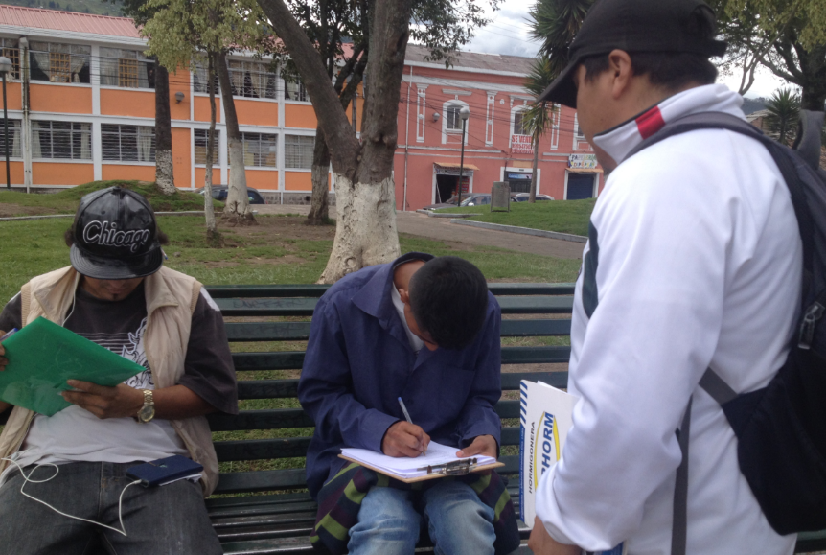
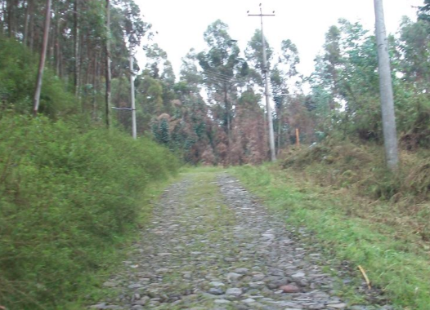
METODOLOGÍA
TRABAJO DE CAMPO
Aceptación por parte de las autoridades
Encuestas
Observación

Slide 9
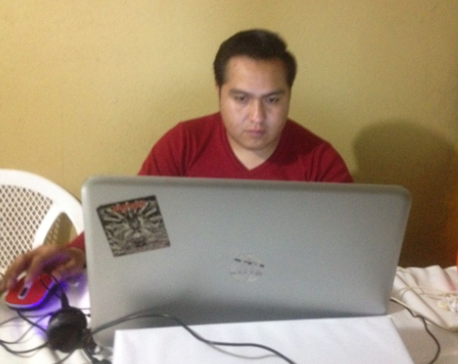
METODOLOGÍA
TRABAJO DE OFICINA
Análisis de encuestas
Diseño geométrico de la ciclovía
Diseño de elementos complementarios
Recopilación de información necesaria para el diseño
Recopilación de información bibliográfica
Presupuesto
Análisis de sensibilidad

Slide 10
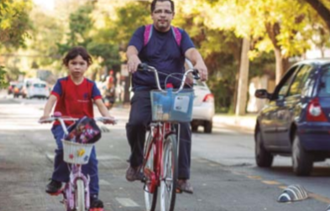
MARCO TEÓRICO
DEFINICIÓN DE CICLOVÍA
Es un término genérico que se da a cualquier calle, acera, sendero, o camino que haya sido de alguna manera específicamente diseñado para la circulación en bicicleta y que está separada físicamente tanto del tráfico motorizado como del peatonal. (INEN, 2013).

Slide 11
MARCO TEÓRICO
BENEFICIOS
El tiempo de traslado se reduce
Ayuda a la recreación
Es un medio de transporte amigable con el ambiente
Incentiva al deporte
E incluso puede generar más fuentes de empleo y espacios sociales

Slide 12
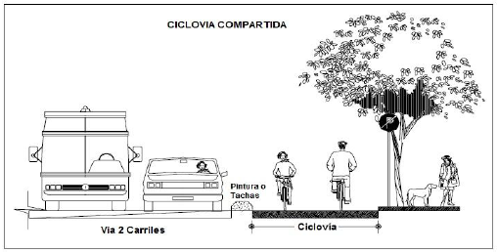
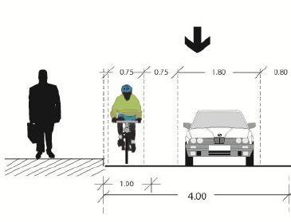
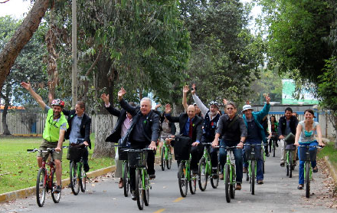
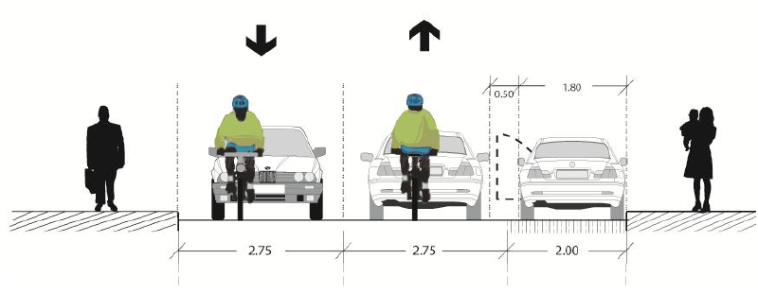
MARCO TEÓRICO
TIPOS DE UNA CICLOVÍA
Recreativas
Permanentes
Segregadas
Espaldón
Compartidas

Slide 13
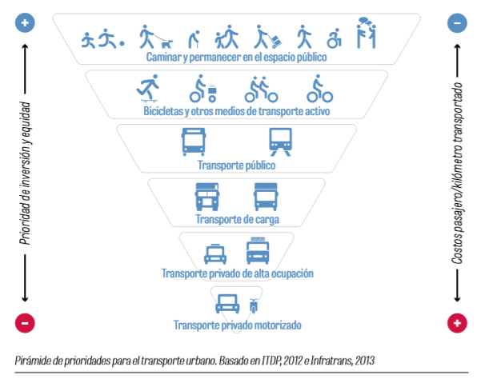
MARCO TEÓRICO
LA CICLOVIA UN PROYECTO SOCIAL

Slide 14
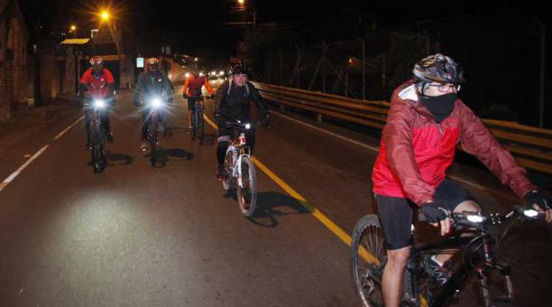
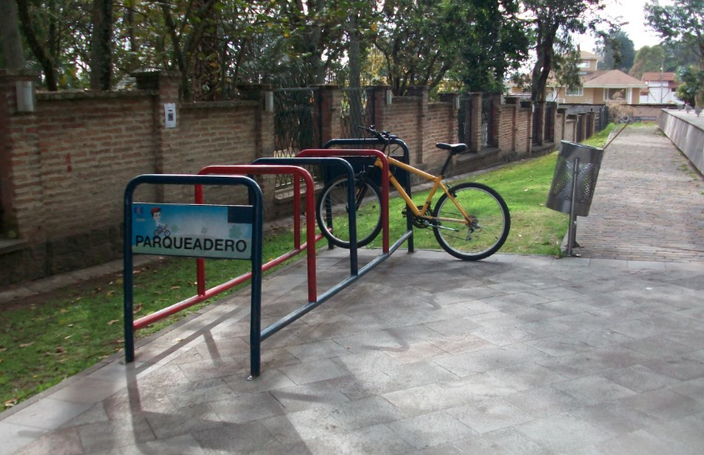
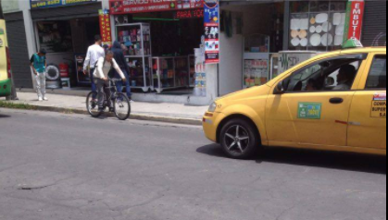
ANÁLISIS DE LA IDEA
IDENTIFICACIÓN DEL PROBLEMA
Inseguridad en las vías
Escasa infraestructura ciclística en las vías de la parroquia.
Alto flujo vehicular en horas pico.
Poco parqueaderos en la parroquia.
Delincuencia
Señalización escasa, entre otros.
Poca cultura ciclística.

Slide 15
ANÁLISIS DE LA IDEA
ÁRBOL DE PROBLEMAS
Accidentes de transito
Dificultad en la movilidad de la zona
Baja demanda de personas que usan transportes no motorizados
INSEGURIDAD VIAL
Escasos parqueaderos para bicicletas
Imprudencia de conductores, peatones y ciclistas
Alto flujo vehicular
Deficiente señalización vial
Limitadas alternativas de movilidad
Bajos conocimientos en educación vial
Escasa infraestructura segura para peatones y ciclistas
Descuido de las autoridades

Slide 16
ANÁLISIS DE LA IDEA
ÁRBOL DE OBJETIVOS
Reducir número de accidentes de transito
Facilitar la movilidad de la zona
Incentivar a que más personas usen transportes no motorizados
Generar seguridad vial en la zona
Crear parqueaderos para bicicletas
Gestionar campañas de convivencia vial.
Reducir el flujo vehicular
Señalización en toda la zona
Pedir capacitación sobre educación vial
Generar más alternativas de movilidad
Diseñar una infraestructura para peatones y ciclistas
Motivar a las autoridades a incluirse en este proyecto

Slide 17
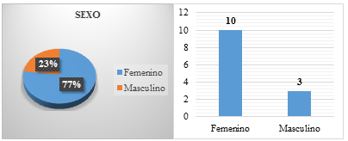
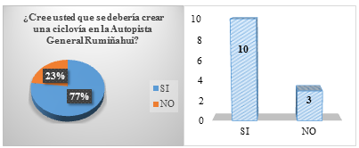
ANÁLISIS DE LA IDEA
    Análisis de involucrados a nivel de idea
Este proyecto parte de la iniciativa que se tuvo en la realización del estudio para una ciclovía en la Autopista General Rumiñahui realizada por (Arias, 2017).

Slide 18
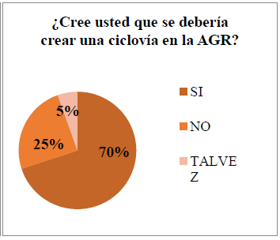
ANÁLISIS DE LA IDEA
En el proyecto se obtuvo un 70% de aceptación en el estudio de prefactibilidad, el análisis también tuvo lugar en algunos barrios pertenecientes a la parroquia Conocoto.

Slide 19
ANÁLISIS DE LA IDEA
    Análisis de involucrados a nivel de idea
Habitantes de la Parroquia
Personas que trabajan en la Parroquia
Visitantes y turistas de la Parroquia
Deportistas
Estudiantes de la parroquia
Transportistas públicos
Autoridades

Slide 20
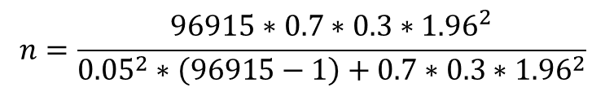
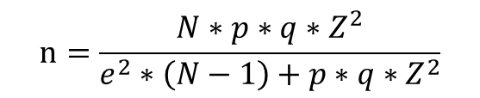

ESTUDIOS DE PREFACTIBILIDAD
Análisis de Involucrados – Cálculo de la muestra
Es importante para un proyecto señalar los grupos de involucrados donde se constará los beneficiarios y los que hacen posible la realización del mismo.
$$n=\frac{N∗p∗q∗Z^{2}}{e^{2}∗\left(N−1\right)+p∗q∗Z^{2}}$$
Datos:
N=96915
Z=nivel de confianza (95%)=1.96
p=valores a favor=0.70
q=valores en contra=0.30
E=0.05
$$n=\frac{96915∗0.7∗0.3∗{1.96}^{2}}{{0.05}^{2}∗\left(96915−1\right)+0.7∗0.3∗{1.96}^{2}}$$
$$n=322 hab$$

Slide 21
ESTUDIOS DE PREFACTIBILIDAD
Resultados de las encuestas realizadas
Análisis de Involucrados

Slide 22
ESTUDIOS DE PREFACTIBILIDAD
Análisis de Involucrados

Slide 23
ESTUDIOS DE PREFACTIBILIDAD

Slide 24

ESTUDIOS DE PREFACTIBILIDAD
Definición del Problema
Análisis de Involucrados
Árbol de problemas
Árbol de Objetivos
Análisis de Alternativas
Matriz de Marco Lógico
Diseño de Estrategias

Slide 25
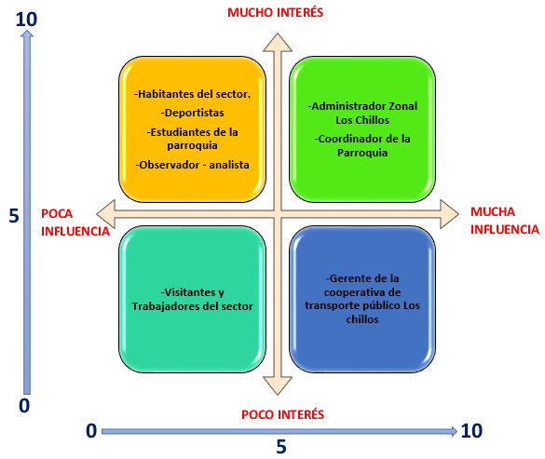
ESTUDIOS DE PREFACTIBILIDAD
Matriz de Involucrados

Slide 26
ESTUDIOS DE PREFACTIBILIDAD
Análisis de Involucrados
Cuadro de Involucrados
Habitantes del sector | Espacios exclusivos | Inexistencia de infraestructura | Difusión del proyecto | Mucho interés | Poca influencia
Administrador Zonal de Los Chillos | Estudio de prefactibilidad | Despreocupación de las autoridades | Financiamiento del proyecto | Mucho interés | Mucha influencia
Gerente de la cooperativa de Transporte los Chillos | Ciclovías separadas de la movilidad del transporte público | Vías angostas Tráfico vehicular | Capacitando a sus conductores | Poco interés | Mucha influencia

Slide 27
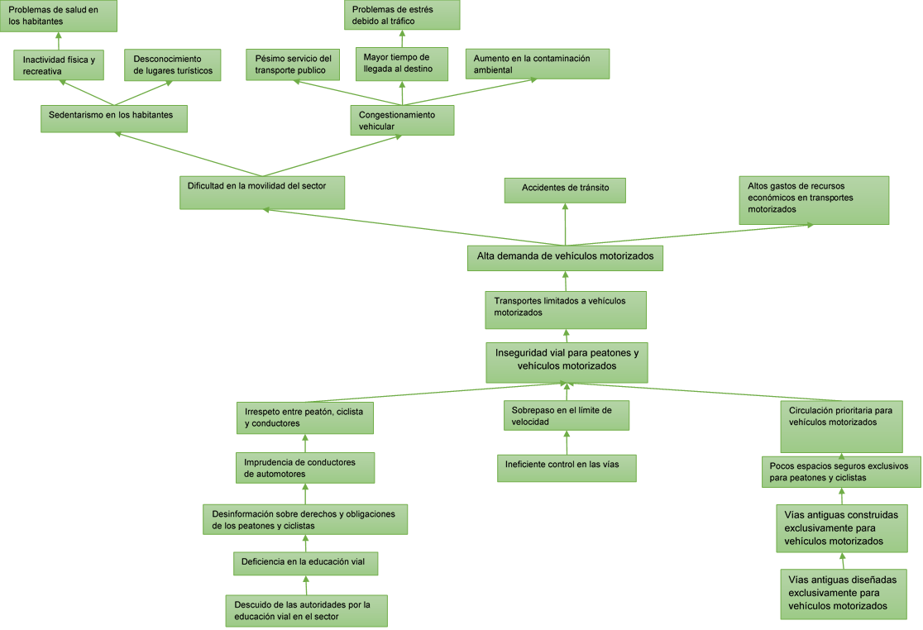
ESTUDIOS DE PREFACTIBILIDAD
Árbol de Problemas

Slide 29
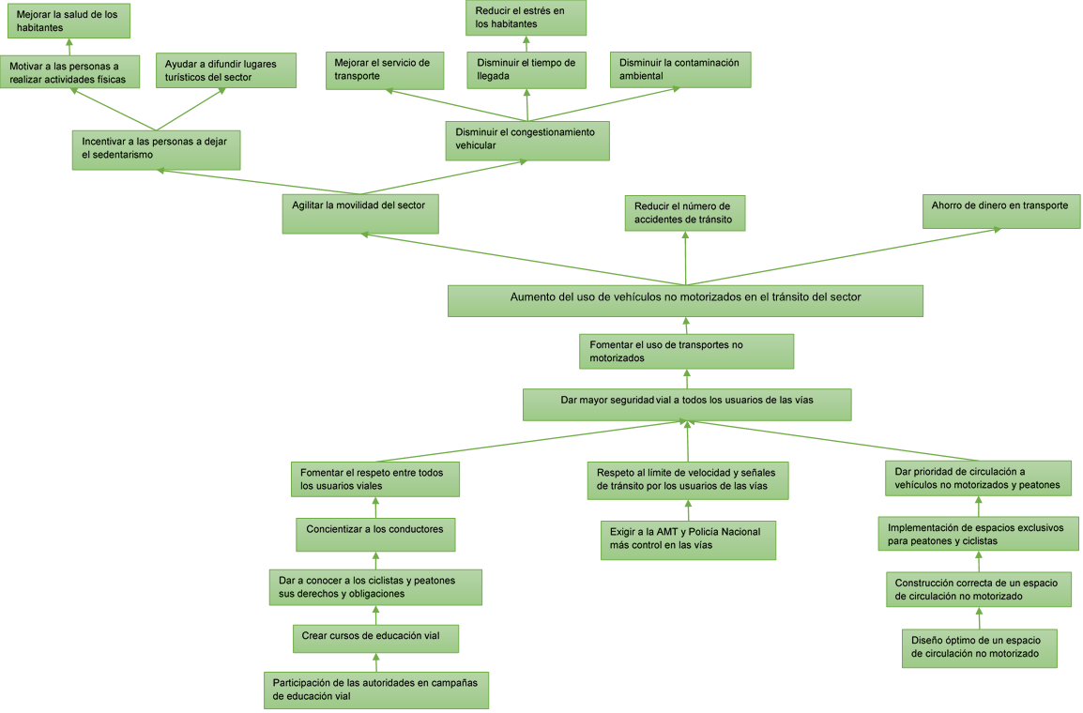
ESTUDIOS DE PREFACTIBILIDAD
Árbol de Objetivos

Slide 31
ESTUDIOS DE PREFACTIBILIDAD
Alternativa N° 1-social cultural

Slide 32
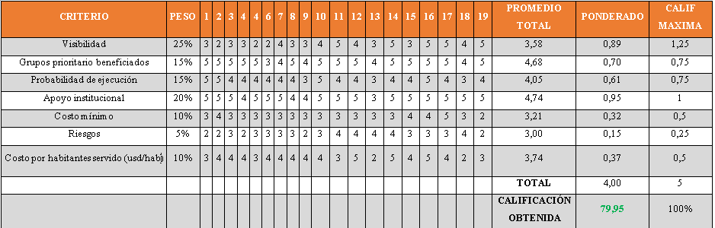
ESTUDIOS DE PREFACTIBILIDAD
Alternativa N° 1

Slide 33
ESTUDIOS DE PREFACTIBILIDAD
Alternativa N° 2-aplicados en el proyecto

Slide 34
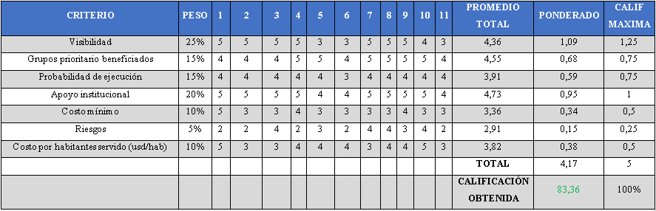
ESTUDIOS DE PREFACTIBILIDAD
Alternativa N° 2

Slide 35
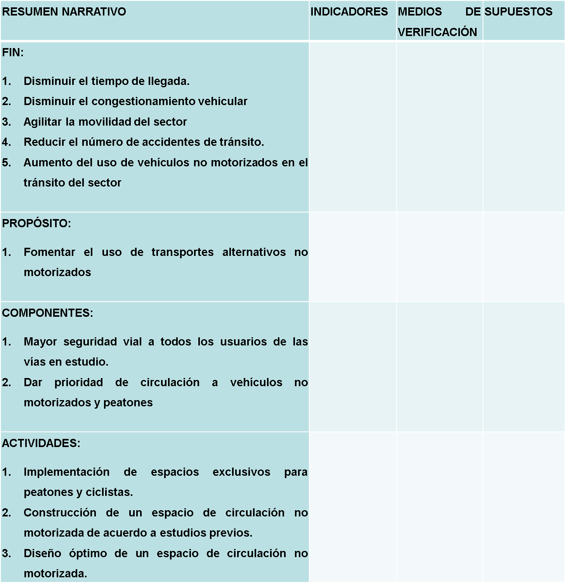

ESTUDIOS DE PREFACTIBILIDAD
Matriz de Marco Lógico

Slide 36
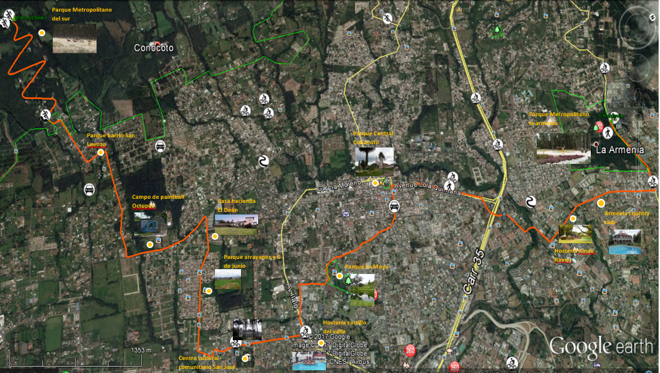
ANÁLISIS TÉCNICO – ANALISIS DE IDEAS
Para el análisis técnico se debe analizar primero la topografía, el estudio de tráfico, diseño y dibujo de proyecto horizontal y vertical, movimiento de tierras, coordinación urbana, diseño de secciones tipos, análisis de expropiaciones y reposiciones además del estudio de impacto ambiental.
Alternativa N° 1

Slide 37
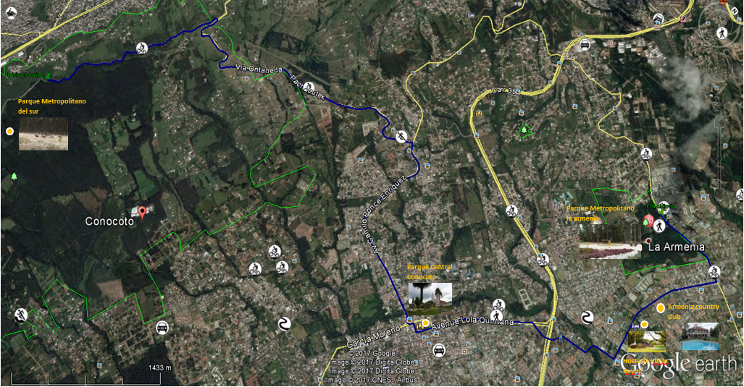
ANÁLISIS TÉCNICO – ANALISIS DE IDEAS
Alternativa N° 2

Slide 38
PARÁMETROS | ALTERNATIVA 1 | ALTERNATIVA 2
LUGARES TURÍSTICOS | Parque Metropolitano del Sur Parque barrio San Lorenzo Octupus paintball Casa Hacienda El Deán Parque 6 de junio Casa Cultural Bunker foodpark Parque recreacional La Moya Parque Central Conocoto Hostería Castillo del Valle Hostería Kinde Raymi Armenia Country Club Parque Metropolitano la Armenia | Parque Metropolitano del Sur Parque Central Conocoto Hostería Castillo del Valle Hostería Kinde Raymi Armenia Country Club Parque Metropolitano la Armenia
PENDIENTES | Max:7.0%, -25.7% Promedio: 2.8%, -5.6% (Google earth) | Max:32.8%, -39.9% Promedio: 6.1%, -7.1% (Google earth)
LONGITUD | 14.8 KM | 12.7 KM
CUADRO COMPARATIVO

Slide 39
OBRAS A CONSTRUIR | Obras de drenaje vial Colector Adecuación vial Bordillos en algunas calles Obras civiles en el primer tramo Estabilización de taludes Señalización de las vías tanto horizontal como vertical incluyendo ya la ciclovía Repavimentación de algunas vías Nota: en Proyecto construcción del puente de la vía Charles Darwin | Obras de drenaje vial Asfaltado del primer tramo de la vía Estabilización de taludes Obras civiles en el primer tramo salida del parque Metropolitano Alcantarillado Señalización a lo largo de toda la ruta tanto vertical como horizontal tomando en cuenta ya la ciclovía Repavimentación de algunas vías Nota: al inicio de la ruta se contiene canales del EMAPS en donde existen carteles que nos recomiendan no realizar trabajos con maquinaria pesada.
FLUJO VEHICULAR | Vías con flujo Bajo (24%) Vías con flujo Medio (35%) Vías con flujo Alto (41%) | Vías con flujo bajo (10%) Vías con flujo medio (30%) Vías con flujo alto (60%)
COSTOS | 785415,19 dólares | 977571,24 dólares
CUADRO COMPARATIVO

Slide 40

ANÁLISIS TÉCNICO – ANALISIS DE IDEAS
CONCLUSION:
ALTERNATIVA SELECCIONADA
Por contener un mayor número de lugares turísticos y de recreación, menor número de obras complementarias, menor flujo vehicular y sobre todo menor costo económico, se toma como alternativa para el análisis técnico a la ALTERNATIVA NUMERO 1.
La Administración Zonal Los Chillos ya tenía una ruta establecida, pero con fines de un ciclopaseo, esta ruta tenia mucha coincidencia con la propuesta en la alternativa N° 1

Slide 41
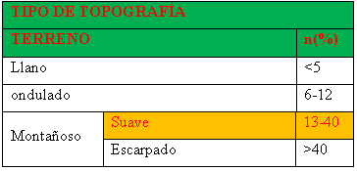
ANÁLISIS TÉCNICO
Topografía
Diseño Geométrico de Alternativa Seleccionada

Slide 42
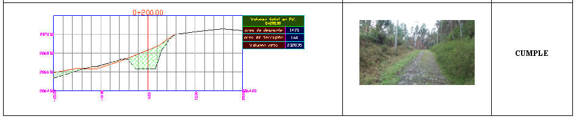
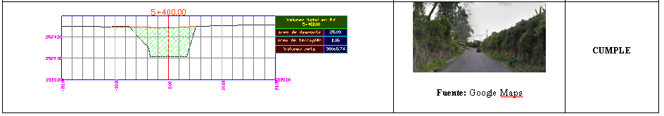
ANÁLISIS TÉCNICO
Diseño Geométrico de la Alternativa Seleccionada

Slide 43
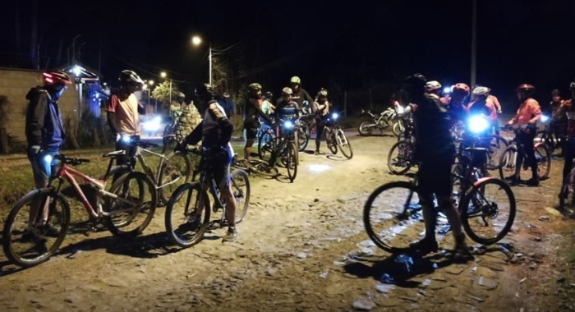
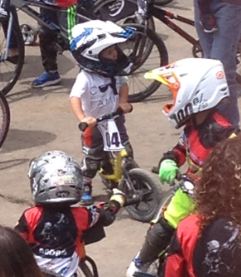
ANÁLISIS TÉCNICO
TRÁFICO
CICLORUTA | Volumen Flujos
Segregada (Ciclovía) | >2000 bici/dia
Compartida (ciclobanda)
Bulevar (ciclocalle) | 1000 – 2000 bici/día
Diseño Geométrico de la Alternativa Seleccionada

Slide 44
ANÁLISIS TÉCNICO
Diseño Alineamiento Horizontal
Velocidad de diseño:
Ciclovías | N° carriles | Ancho carril (m) | Banda de protección (m) | Acera (m) | Espaldón (m) | Ancho total mínimo | Velocidad de proyecto | Velocidad mínima de operación | Radio mínimo de esquinas al bordillo
A (Acera-bici) | 1 | 1.10 | 0.75 | Según el tipo de vía | … | 1.85 | 25 | 20 | 3
 | 2 | 1.10 | 0.75 |  | … | 2.95 | 25 | 20 | 3
B (Faja ciclística) | 1 | 1.50 | … |  | … | 1.50 | 25 | 20 | 3
 | 2 | 1.30 | … |  | … | 2.60 | 25 | 20 | 3
C (vía ciclística) | 1 | 1.20 | 0.75 |  | … | 1.95 | 30 | 20 | 3
 | 2 | 1.20 | 0.75 |  | … | 3.15 | 30 | 20 | 3
D Recreativa | 2 | 1.10 | … | … | … | 2.2 | … | … | …
Diseño Geométrico de la Alternativa Seleccionada

Slide 45
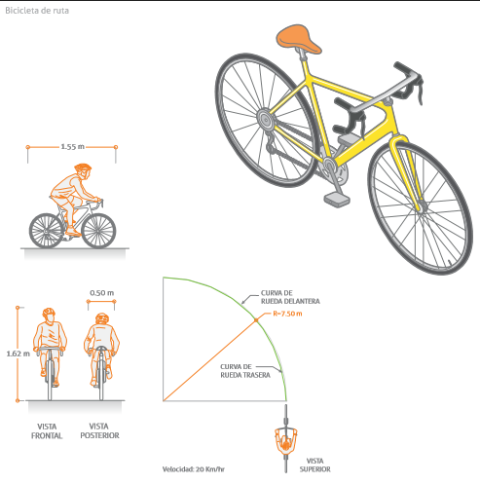
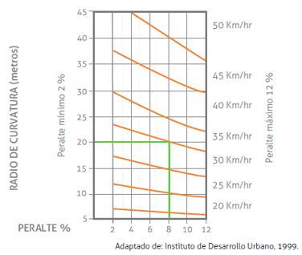

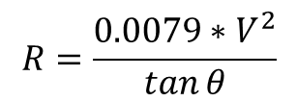

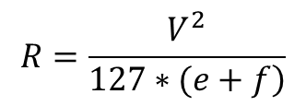
ANÁLISIS TÉCNICO
Diseño Alineamiento Horizontal
Radio mínimo
$$R=\frac{0.0079∗V^{2}}{\tan{θ}}$$
$$R=\frac{V^{2}}{\left.127∗(e+f\right)}$$
$$Rmin=25m$$
Diseño Geométrico de la Alternativa Seleccionada

Slide 46
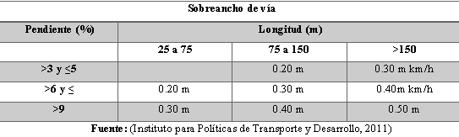
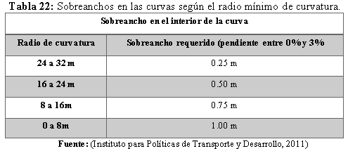
ANÁLISIS TÉCNICO
Diseño Alineamiento Horizontal
Sobreanchos
Diseño Geométrico de la Alternativa Seleccionada
Notes:
En el instante de ascender una pendiente, el ciclista necesita más espacio para circular en zigzag y mantener su balance.

Slide 47
ANÁLISIS TÉCNICO
Diseño Alineamiento Horizontal
Distancia de Visibilidad
En primer lugar, se debe considerar la velocidad para andar.
En segundo lugar, se considera la distancia de frenado que a 30 km/h esta distancia es de 40m, y a 20 km/h es de 21m.
En tercer lugar, se debe considerar la visibilidad de aproximación.
Visibilidad mínima requerida | Ciclorutas principales | Otras rutas
Velocidad de diseño | 30 km/h | 20 km/h
Visibilidad que requieren los ciclistas | 35-42m | 22-30m
Diseño Geométrico de la Alternativa Seleccionada

Slide 48
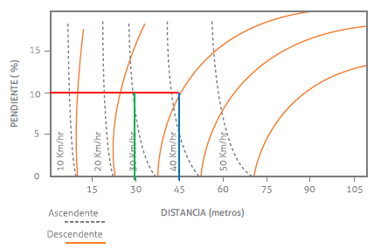
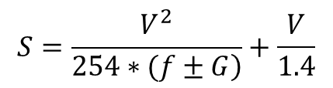
ANÁLISIS TÉCNICO
Diseño Alineamiento Horizontal
Distancia de Visibilidad
$$S=\frac{V^{2}}{\left.254∗(f±G\right)}+\frac{V}{1.4}$$
Diseño Geométrico de la Alternativa Seleccionada

Slide 49

ANÁLISIS TÉCNICO
Diseño Alineamiento Horizontal
TABLA DE ELEMENTOS DE CURVA
Nº | DELTA | R (m) | T | L | Lc | E | M | PI | PC | PT
PI-1 | 050°26’51” | 25 | 11,8 | 22,0 | 21,3 | 2,63 | 2,38 | 0+165.33 | 0+153.55 | 0+175.57
PI-2 | 048°12’30’’ | 50 | 22,4 | 42,1 | 40,8 | 4,78 | 4,36 | 0+269,45 | 0+247,08 | 0+289,15
PI-3 | 089°37’49” | 30 | 29,8 | 46,9 | 42,3 | 12,3 | 8,72 | 0+431.09 | 0+401.29 | 0+448.22
Diseño Geométrico de la Alternativa Seleccionada

Slide 50

ANÁLISIS TÉCNICO
Diseño Alineamiento Vertical
El diseño vertical se lo realiza tomando en cuenta dos aspectos:
El esfuerzo para ascender
La seguridad en los descensos
Desnivel que se debe superar (m) | Pendiente
 | Deseable (%) | Máxima (%)
2 | 5 | 10
4 | 2.50 | 5
6 | 1.70 | 3.30
Pendientes máximas
3-6% | Hasta 500 m
6% | Hasta 240 m
7% | Hasta 120 m
8% | Hasta 90 m
9% | Hasta 60 m
10% | Hasta 30 m
11-20% | Hasta 15 m
Diseño Geométrico de la Alternativa Seleccionada

Slide 51
ANÁLISIS TÉCNICO
Diseño Alineamiento Vertical
Diseño Geométrico de la Alternativa Seleccionada

Slide 52
ANÁLISIS TÉCNICO
Secciones Típicas
Zona Rural
Unidireccional
Zona Urbana
Diseño Geométrico de la Alternativa Seleccionada

Slide 53




ANÁLISIS TÉCNICO
Drenaje Longitudinal Zona rural
Caudal hidrológico
Para el cálculo se divide en dos áreas de aportación el del corte del talud y el de la ciclovía por lo tanto el caudal se expresará como la suma de estos dos aportes y se utilizará la forma del método racional:
$A=bxL$
Dónde:
b= ancho de la ciclovía
L= longitud entre alcantarillas
Donde:
Q= caudal hidrológico $\frac{m^{3}}{s}$
C= coeficiente de escorrentía
I=intensidad ($\frac{mm}{h}$)
A= área de cuenca(ha)
$$Q=\frac{C∗i∗A}{360}$$
Drenaje Vial

Slide 54



ANÁLISIS TÉCNICO
Drenaje Longitudinal Zona rural
Coeficiente de escorrentía
$$C=0.40∗1.30=0.52$$
Para la sección de la ciclovía se debe tomar $C= 0.95$ que es el coeficiente de escurrimiento para asfalto.
Drenaje Vial

Slide 55






ANÁLISIS TÉCNICO
Drenaje Longitudinal Zona rural
Intensidad máxima diaria
$${Id}_{tr}=2.90\frac{mm}{h}$$
$$t=10 min$$
$$I_{Tr}=138.01∗t^{−0.4882}∗{Id}_{tr}$$
$$I_{Tr}=130.05\frac{mm}{h}$$
Caudal hidrológico
$$Q=\frac{C1∗B1∗L∗I_{Tr}}{360∗{10}^{4}}+\frac{C2∗B2∗L∗I_{Tr}}{360∗{10}^{4}}$$
$$Q=\frac{\left[0.52∗5m+0.95∗4.00m\right]∗L∗130.05}{360∗{10}^{4}}$$
$$Q=2.31∗{10}^{−4}∗L$$
Drenaje Vial

Slide 56







ANÁLISIS TÉCNICO
Drenaje Longitudinal Zona rural
Caudal hidráulico
$$Q=\frac{1}{n}∗A∗R^{\frac{2}{3}}∗S^{\frac{1}{2}}$$
$$Q=0.5700∗S^{\frac{1}{2}}$$
$$l=3.5∗0.17m=0.595m$$
$$a=0.0506 m^{2}$$
$$P=0.728 m$$
$$R=0.0695 m$$
Drenaje Vial

Slide 57




ANÁLISIS TÉCNICO
Drenaje Longitudinal Zona rural
Longitud máxima
$$0.5700∗S^{\frac{1}{2}}=2.19∗{10}^{−4}∗L$$
$$V=\frac{1}{n}∗R^{\frac{2}{3}}∗S^{\frac{1}{2}}$$
$$L=2465.28∗S^{\frac{1}{2}}$$
$$V=11.27∗S^{\frac{1}{2}}$$
Grad (%) | ABS. Inicio (m) | ABS. Final (m) | Long. Max. (m) | Vel. (m/s) | Q. Hidra. (m3/s) | Q. Hidro. (m3/s) | QHa=QHo
10,00 | 0+000,00 | 0+100,00 | 779,59 | 3,56 | 0,18 | 0,18 | CUMPLE
8,00 | 0+100,00 | 0+420,00 | 697,29 | 3,19 | 0,16 | 0,16 | CUMPLE
7,47 | 0+420,00 | 0+640,00 | 673,79 | 3,08 | 0,16 | 0,16 | CUMPLE
7,84 | 0+640,00 | 1+380,00 | 690,28 | 3,16 | 0,16 | 0,16 | CUMPLE
7,06 | 1+380,00 | 1+720,00 | 655,04 | 2,99 | 0,15 | 0,15 | CUMPLE
7,92 | 1+720,00 | 2+200,00 | 693,79 | 3,17 | 0,16 | 0,16 | CUMPLE
7,47 | 2+200,00 | 2+540,00 | 673,79 | 3,08 | 0,16 | 0,16 | CUMPLE
8,07 | 2+540,00 | 2+820,00 | 700,33 | 3,20 | 0,16 | 0,16 | CUMPLE
8,23 | 2+820,00 | 3+249,73 | 707,24 | 3,23 | 0,16 | 0,16 | CUMPLE
Drenaje Vial

Slide 58








ANÁLISIS TÉCNICO
Drenaje Longitudinal Zona urbana
Caudal hidrológico
Caudal hidráulico
Para la zona urbana solo se considera la sección de la vía que es asfaltada por lo tanto se toma $C= 0.95$
$$I_{Tr}=130.05\frac{mm}{h}$$
$$l=3∗0.12m=0.36m$$
$$Q=1.24∗{10}^{−4}∗L$$
$$a=0.0216 m^{2}$$
$$Q=0.1774∗S^{\frac{1}{2}}$$
$$P=0.4995 m$$
$$R=0.0432 m$$
Drenaje Vial

Slide 59


ANÁLISIS TÉCNICO
Drenaje Longitudinal Zona urbana
Longitud máxima
$$L=1436.012∗S^{\frac{1}{2}}$$
$$V=8.214∗S^{\frac{1}{2}}$$
Grad. (%) | ABS. Inicio | ABS. Fin | Long. Max. (m) | Vel. (m/s) | QHa (m3/s) | QHo (m3/s) | Condición
8,58 | 3+249,73 | 3+839,96 | 420,63 | 2,41 | 0,05 | 0,05 | CUMPLE
0,28 | 3+839,96 | 4+097,38 | 75,99 | 0,43 | 0,01 | 0,01 | CUMPLE
4,33 | 4+097,38 | 4+442,17 | 298,81 | 1,71 | 0,04 | 0,04 | CUMPLE
6,33 | 4+442,17 | 4+651,30 | 361,29 | 2,07 | 0,04 | 0,04 | CUMPLE
6,11 | 4+651,30 | 5+160,00 | 354,96 | 2,03 | 0,04 | 0,04 | CUMPLE
5,21 | 5+160,00 | 5+428,89 | 327,78 | 1,87 | 0,04 | 0,04 | CUMPLE
0,42 | 5+428,89 | 5+439,88 | 93,06 | 0,53 | 0,01 | 0,01 | CUMPLE
0,40 | 5+439,88 | 5+918,05 | 90,82 | 0,52 | 0,01 | 0,01 | CUMPLE
6,26 | 5+918,05 | 6+000,05 | 359,29 | 2,06 | 0,04 | 0,04 | CUMPLE
Drenaje Vial

Slide 60



ANÁLISIS TÉCNICO
Drenaje Transversal Zona rural
Caudal hidrológico para cunetas:
$$Q=2.31∗{10}^{−4}∗L$$
Caudal hidrológico Cuenca:
$$Q=\frac{0.52∗300833.8278∗130.05}{360∗{10}^{4}}$$
$$Q=5.651\frac{m^{3}}{s}$$
Drenaje Vial

Slide 61













ANÁLISIS TÉCNICO
Drenaje Transversal Zona rural
Caudal Hidráulico:
$$θ=2∗ArcCos\left(\frac{D−2∗Y}{D}\right)$$
$$θ=4.8377 rad$$
$$A=\frac{D^{2}}{8}∗\left(θrad−senθ\right)$$
$$A=0.4664 m^{2}$$
$$P=1.9351 m$$
$$P=\frac{D∗θrad}{2}$$
$$R=0.2410 m$$
$$Q=15.0522∗S^{\frac{1}{2}}$$
$$θ=5.4936 rad$$
$$A=5.2421 m^{2}$$
$$P=7.1417 m$$
$$R=0.7340 m$$
$$Q=355.4619∗S^{\frac{1}{2}}$$
Drenaje Vial

Slide 62
ANÁLISIS TÉCNICO
Drenaje Transversal Zona rural
N | ABS | Long | Q hidro cuneta | C | I_{Tr} | A. cuenca (m2) | Q hidro cuenca (m3/s) | Q hidro total (m3/s) | Grad (%) | ᶲ (m) | Q Hidra (m3/s) | CONDICIÓN QHidro<Qhidra
0 | 0+000,00
1 | 0+220,00 | 220,00 | 0,05 |  |  |  |  | 0,05 | 2,00 | 0,80 | 0,21 | CUMPLE
2 | 0+400,00 | 180,00 | 0,04 | 0,52 | 130,05 | 300833,83 | 5,65 | 5,69 | 3,00 | 2,60 | 6,16 | CUMPLE
3 | 0+464,72 | 64,72 | 0,01 | 0,52 | 130,05 | 300833,83 | 5,65 | 5,67 | 3,00 | 2,60 | 6,16 | CUMPLE
4 | 0+700,00 | 235,28 | 0,05 |  |  |  |  | 0,05 | 2,00 | 0,80 | 0,21 | CUMPLE
5 | 0+868,50 | 168,50 | 0,04 | 0,52 | 130,05 | 300833,83 | 5,65 | 5,69 | 3,00 | 2,60 | 6,16 | CUMPLE
6 | 1+280,00 | 411,50 | 0,10 |  |  |  |  | 0,10 | 2,00 | 0,80 | 0,21 | CUMPLE
7 | 1+626,80 | 346,80 | 0,08 | 0,52 | 130,05 | 300833,83 | 5,65 | 5,73 | 3,00 | 2,60 | 6,16 | CUMPLE
8 | 1+919,88 | 293,08 | 0,07 | 0,52 | 130,05 | 300833,83 | 5,65 | 5,72 | 3,00 | 2,60 | 6,16 | CUMPLE
9 | 2+320,00 | 400,12 | 0,09 |  |  |  |  | 0,09 | 2,00 | 0,80 | 0,21 | CUMPLE
10 | 2+820,00 | 500,00 | 0,12 |  |  |  |  | 0,12 | 2,00 | 0,80 | 0,21 | CUMPLE
11 | 3+060,00 | 240,00 | 0,06 |  |  |  |  | 0,06 | 2,00 | 0,80 | 0,21 | CUMPLE
Drenaje Vial

Slide 63


ANÁLISIS TÉCNICO
Drenaje Transversal Zona rural
Protecciones de alcantarillas
$$D=0.80 m$$
$$0.3D=0.3∗0.8=0.24m≈0.25 m$$
$$4D=4∗0.8=3.2 m$$
$$1.2D=1.2∗0.8=0.96 m$$
$$D=2.60 m$$
$$0.3D=0.3∗2.6=0.78m≈0.80 m$$
$$4D=4∗2.60=10.40 m$$
$$1.2D=1.2∗2.6=3.12 m$$
Drenaje Vial

Slide 64
ANÁLISIS TÉCNICO
Drenaje Transversal Zona rural
Protecciones de alcantarillas
Drenaje Vial

Slide 65


ANÁLISIS TÉCNICO
Drenaje Transversal Zona urbana
Sumideros
$$Q=0.375∗Y_{0}^{\frac{8}{3}}∗\left(\frac{Z}{n}\right)∗S_{0}^{\frac{1}{2}}$$
Grad (%) | ABS. Inicio | ABS. Fin | Long. Diseño (m) | Velocidad m/s | Q. Hidra cuneta (m³/s) | Q. Hidro Cuneta L=80m | Q. Sumidero (m³/s) | Observación Qsumi>Qhidro
8,58 | 3+249,73 | 3+839,96 | 80,00 | 2,41 | 0,05 | 0,010 | 0,077 | Cumple
0,28 | 3+839,96 | 4+097,38 | 80,00 | 0,43 | 0,01 | 0,010 | 0,014 | Cumple
4,33 | 4+097,38 | 4+442,17 | 80,00 | 1,71 | 0,04 | 0,010 | 0,055 | Cumple
6,33 | 4+442,17 | 4+651,30 | 80,00 | 2,07 | 0,04 | 0,010 | 0,066 | Cumple
6,11 | 4+651,30 | 5+160,00 | 80,00 | 2,03 | 0,04 | 0,010 | 0,065 | Cumple
5,21 | 5+160,00 | 5+428,89 | 80,00 | 1,87 | 0,04 | 0,010 | 0,060 | Cumple
0,42 | 5+428,89 | 5+439,88 | 80,00 | 0,53 | 0,01 | 0,010 | 0,017 | Cumple
0,40 | 5+439,88 | 5+918,05 | 80,00 | 0,52 | 0,01 | 0,010 | 0,017 | Cumple
6,26 | 5+918,05 | 6+000,05 | 80,00 | 2,06 | 0,04 | 0,010 | 0,066 | Cumple
Drenaje Vial

Slide 66
ANÁLISIS TÉCNICO
GEOMETRÍA DEL PUENTE
Sección Transversal
Carga viva de peatones según la normativa AASHTO es de 85 lb/pie2 o 415.01 kg/m2, lo cual es una carga bastante alta; mientras que la normativa peruana menciona que para puentes peatonales y de trafico de bicicletas se use 90 lb/pie2 que es 436.05 kg/m2, por lo tanto, para el proyecto se toma una carga de 450 kg/m2. (Rodriguez, 2010)
PUENTE

Slide 67


ANÁLISIS TÉCNICO
GEOMETRÍA DEL PUENTE
DISEÑO BARANDA
Fuerza de Diseño | Niveles de capacidad de carga para Protecciones laterales vehiculares.
 | TL-1 | TL-2 | TL-3 | TL-4 | TL-5 | TL-6
Transversal F_{t} (N) | 60 | 120 | 240 | 240 | 550 | 780
Longitudinal F_{L} (N) | 20 | 40 | 80 | 80 | 183 | 260
Vertical Descendente Fv (N) | 20 | 20 | 20 | 80 | 355 | 355
L_{t} y L_{L} (mm) | 1220 | 1220 | 1220 | 1070 | 2440 | 2440
Lv (mm) | 5500 | 5500 | 5500 | 5500 | 12.20 | 12.20
He (min). (mm) | 460 | 510 | 610 | 810 | 1070 | 1420
Mínima altura del riel H (mm) | 685 | 685 | 685 | 810 | 1070 | 2290
PUENTE

Slide 68


ANÁLISIS TÉCNICO
GEOMETRÍA DEL PUENTE
DISEÑO BARANDA
PUENTE

Slide 69
ANÁLISIS TÉCNICO
GEOMETRÍA DEL PUENTE
DISEÑO TABLERO
CALCULO DE LA ARMADURA DE REFUERZO POSITIVA Y NEGATIVA PARA LE TABLERO
M (t-m) | B (cm) | d (cm) | ρ | As (cm2) | Φ (mm) | As Φ | # | S cal | s adop | Detalle Armadura
11,178 | 100 | 17 | 0,0116 | 19,76 | 18 | 2,5447 | 7,76 | 12,88 | 10 | 1φ18mm@10cm
0,000 | 100 | 17 | 0,0018 | 3,06 | 12 | 1,1310 | 2,71 | 36,96 | 30 | 1φ12mm@30cm
ARMADURA DE DISTRIBUCION
AS | Φ (mm) | Area | #varillas | s(separacion) | s adopt | Detalle Armadura
2,05 | 10,00 | 0,7854 | 2,61 | 38,31 | 30 | 1φ12mm@30cm
Armadura de temperatura
AS(cm2) | Φ (mm) | Area | #varillas | s(separacion) | s adopt | Detalle Armadura
As (Aashto)= 2.65 | 10,00 | 0,7854 | 3,4 | 29,64 | 25 | 1φ10mm@25cm
PUENTE

Slide 70
ANÁLISIS TÉCNICO
GEOMETRÍA DEL PUENTE
DISEÑO TABLERO
PUENTE

Slide 71


ANÁLISIS TÉCNICO
GEOMETRÍA DEL PUENTE
DISEÑO DE VIGAS
PUENTE

Slide 72
ANÁLISIS TÉCNICO
GEOMETRÍA DEL PUENTE
DISEÑO DEL ESTRIBO
PUENTE

Slide 73


ANÁLISIS TÉCNICO
COLECTOR
PUENTE EN LA AV. CHARLES DARWIN

Slide 74



ANÁLISIS TÉCNICO
Diseño de Protecciones vehiculares
Protecciones laterales de hormigón
Protecciones laterales vehiculares metálicas
Barreras Roll Defender
Nombre | Resistencia | Costos/m
Barandas de seguridad de hormigón | 293,47kN = 29,35T | 92,83dol/m
Barandas de seguridad metálicas | 275,55kN = 27,55T | 413,40dol/m
Barrera Roll Defender | NC-3 | 2500dol/m

Slide 75


ANÁLISIS TÉCNICO
Vías Arteriales Principales
Vías Colectoras
Vías de Acceso
Diseño de Intersecciones

Slide 76
ANÁLISIS TÉCNICO
Señalización Vertical
Señalización

Slide 77





ANÁLISIS TÉCNICO
Señalización Horizontal
Señalización

Slide 78


ANÁLISIS TÉCNICO
Separadores viales
Tipo Tachón
Delineadores Abatibles
Especificaciones | Capacidad
Alto 40mm | 27 Toneladas
Ancho 200mm | +- 50 Toneladas Deformación Sin Fractura con recuperación de 10% bajo carga de 96 toneladas
Largo 120mm | 1090 kg/cm2 sin mostrar desgarre
Colocación cada 250mm | Presión de 3.250 kg/cm2 sin Mostrar fracturas
Especificaciones | Resistencia
Altura mínima 750mm | 350 impactos a 45 km/h
Diámetro 750-100mm | A la temperatura (60° C)
Ancho de la base 100-200mm | A la decoración
Colocación en intersecciones
Señalización

Slide 79



ANÁLISIS TÉCNICO
Transporte del material
Movimiento de tierras
Volumen a transportar= 17779.548 m3
Distancia a la mina=27.70 km (Cantera de Pintag hasta el centro de gravedad del proyecto que se le aproximo hasta la Administración Los Chillos)
$T=17779.547 m3∗27.70km=492493.48 m3−km$
$$V=\frac{S_{1}+S_{2}}{2}∗d$$
Rubros y Cantidades de Obra

Slide 80
ANÁLISIS TÉCNICO
Rubros y Cantidades de Obra

Slide 81

Análisis de Precios Unitarios y Presupuesto

Slide 82

ANÁLISIS TÉCNICO
Gastos de Mantenimiento
Mantenimiento incluye: | N° km | Valor en $ | Valor para 1km
Cambio de aceite, filtro de motor y reajuste de suspensión | 5000,00 | 56,00 | 0,0112
Alinear, balancear y rotar ruedas, cambio de filtro de aire, limpiar y lubricar mecanismos de puertas y ventanas - limpiar, revisar y regular frenos. | 10000,00 | 70,00 | 0,0070
Cambio de llantas | 60000,00 | 320,00 | 0,0053
Lavada | 5000,00 | 15,00 | 0,0030
Ingresos totales
% de la población total 96915: |  | 1,00 Km | 2,00 Km | 4,00 Km | 6,00 Km
5 | 4845,75 | 127321,84 | 254643,67 | 509287,35 | 763931,02
20 | 19383,00 | 509287,35 | 1018574,70 | 2037149,40 | 3055724,10
50 | 48457,50 | 1273218,37 | 2546436,75 | 5092873,50 | 7639310,25
75 | 72686,25 | 1909827,56 | 3819655,12 | 7639310,25 | 11458965,37
85 | 82377,75 | 2164471,24 | 4328942,47 | 8657884,95 | 12986827,42
Gastos Combustibles
N° Km |  | N° galones | Valor por galón | Valor para 1km
530 | 11 |  | 2,19 | 0,0455
  Análisis de sensibilidad del proyecto

Slide 83

ANÁLISIS DE SENSIBILIDAD
$$VAN=Inversión Inicial+\frac{FC_{1}}{{\left(1+r\right)}^{1} }+\frac{FC_{2}}{{\left(1+r\right)}^{2} }+…+\frac{FC_{n}}{{\left(1+r\right)}^{n} }$$
 | Año 1 | Año 2 | Año 3 | Año 4 | Año 5 | Año 6 | Año 7 | Año 8 | Año 9 | Año 10
Ingresos | 5.092.873,50 | 5.263.484,76 | 5.439.811,50 | 5.622.045,18 | 5.810.383,70 | 6.005.031,55 | 6.206.200,11 | 6.414.107,81 | 6.628.980,42 | 6.851.051,27
Egresos | 223.751,75 | 231.247,43 | 238.994,22 | 247.000,53 | 255.275,05 | 263.826,76 | 272.664,96 | 281.799,23 | 291.239,51 | 300.996,03
Tasa de interés | 12
Inversión inicial | 4.475.034,98
Flujo de caja | 4.869.121,75 | 5.032.237,33 | 5.200.817,28 | 5.375.044,66 | 5.555.108,65 | 5.741.204,79 | 5.933.535,15 | 6.132.308,58 | 6.337.740,92 | 6.550.055,24

Slide 84

ANÁLISIS DE SENSIBILIDAD
 | COSTO | 10% | 20% | 30% | 40% | 50%
INGRESO | 26.617.793,81 | 26.201.950,91 | 25.267.686,57 | 23.772.112,11 | 21.403.398,94 | 17.703.037,07
-10% | 14.646.701,77 | 14.230.858,87 | 13.296.594,53 | 11.801.020,07 | 9.432.306,90 | 5.731.945,03
-20% | 9.461.164,41 | 9.045.321,51 | 8.111.057,17 | 6.615.482,71 | 4.246.769,54 | 546.407,67
-30% | 6.111.754,85 | 5.695.911,95 | 4.761.647,61 | 3.266.073,15 | 897.359,98 | -2.803.001,89
-40% | 3.871.069,97 | 3.455.227,07 | 2.520.962,73 | 1.025.388,27 | -1.343.324,90 | -5.043.686,77
-50% | 2.307.879,18 | 1.892.036,28 | 957.771,94 | -537.802,52 | -2.906.515,69 | -6.606.877,56
El costo efectividad es un índice que nos permite estimar el costo social de lograr los resultados e impactos del proyecto de inversión pública. Este índice se calcula de la siguiente manera:
$$C/E=\frac{VAN}{Indicador de eficacia}$$

Slide 85

ANÁLISIS DE SENSIBILIDAD
En este caso el indicador de eficacia son el 85% de la población que apoyó la idea de la implementación del proyecto, los cuales serían los primeros beneficiarios del proyecto
$$CE=\frac{26′617.793,81}{0,85∗96915}$$
$$CE=323.12 dol/hab$$
Inversión por habitante
$$\frac{\text{4.475.034,98} dol}{0,85∗96915hab}=54,32 dol/hab$$

Slide 86
CONCLUSIONES
Al realizar el análisis de las encuestas realizadas se pudo verificar las personas dispuestas a utilizar el proyecto, es así como el 85% de 325 personas que se encuesto está a favor de la implementación del proyecto.
Se analizó dos alternativas para la ruta de ciclovía, donde la alternativa de ruta N° 1 fue seleccionada por cumplir con parámetros establecidos|
Para el diseño de la ciclovía se utilizó una velocidad de diseño de, cuyo radio mínimo para curvas es de 25m
Lo que busca el presente proyecto es generar un convivencia vial entre todos los sectores de las vías es por esto que se ha realizado un análisis de los problemas y se presenta las soluciones en un árbol de objetivos.
Se realizó un análisis de alternativas de carácter social y de carácter técnico que es en donde se centra la tesis y obtuvo mayor puntaje con un 83.33%, donde se evidencia que el análisis de ingeniería civil es de mayor importancia para este proyecto.

Slide 87
CONCLUSIONES
La sección típica de diseño tendrá un ancho de carril de 1.50m por mas el ancho de cunetas en la zona rural y la zona urbana
Al ser analizada la alternativa 1 se obtiene un presupuesto de 4.475.034,98 dólares, considerando todas las obras a realizarse a lo largo de esta ciclovía que es de 15.4 km.
El VAN dio un valor de 26.617.793,81dólares siendo un valor positivo, esto indica que el proyecto es factible.
Para el análisis de sensibilidad se tomó el caso menos favorable, en donde se observó que el proyecto es viable hasta cuando los ingresos disminuyen en un 40% y los costos aumentan en un 40% ya que el valor del VAN da negativo.
Para el alineamiento vertical se consideró que la pendiente de las tangentes debe ser de 6% recomendado, pero máximo del 10%

Slide 88
RECOMENDACIONES
Se recomienda un estudio detallado de ciclovías compartida, es decir que se considere a los ciclistas como un vehículo más en las vías y no como un obstáculo que ocasiona tráfico.
Se recomienda a las autoridades del sector realizar campañas para promover el uso de bicicletas y compartir los beneficios que tendría, para así poder cambiar el pensamiento de las personas y motivándolas a dejar el sedentarismo y que utilicen la ciclovía no solo para deporte si no como medio de transporte que a la par es amigable con el medio ambiente.
A las autoridades de control como la Agencia Metropolitana de Tránsito realizar mayor control en las vías como Av. Lola Quintana y Av. Gribaldo Miño ya que son las que mayor afluencia de vehículos tienen.

Slide 89
RECOMENDACIONES
Exigir a los Gobiernos Autónomos descentralizados de la parroquia como el municipio y prefectura que se incluya en las avenidas la construcción de ciclovías.
En cuanto a lo técnico se recomienda realizar un estudio completo para la ampliación de la vía Amaguaña-Conocoto para la implementación del puente y que se realice un levantamiento topográfico en la parte de la Cooperativa Hospital militar para la etapa de Diseño.
Dejar el análisis y diseño de las ciclovías a ingenieros civiles y no a los Arquitectos como se lo ha hecho en la actualidad

